Slide 1
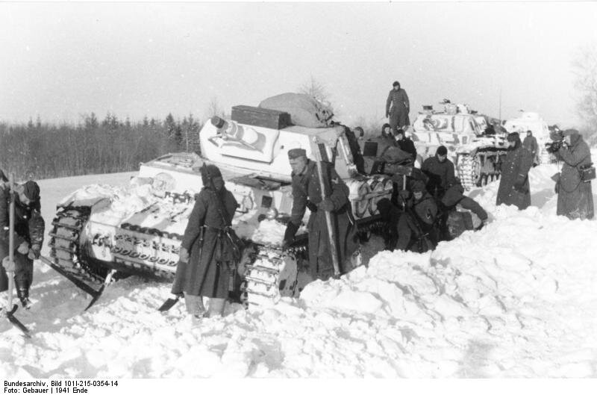
II WOJNA ŚWIATOWA · 1941–1943
Wojna III Rzeszy z
ZSRR
Front wschodni 1941–1943
Dlaczego plan szybkiego zwycięstwa
zamienił się w wojnę wyniszczenia?
Wojska niemieckie zimą na froncie wschodnim.
Fotografia ZPE.

Slide 2
22 czerwca 1941 r.
Operacja „Barbarossa”
krótka kampania
złamany pakt
ogromna skala
plan zwycięstwa przed
Niemcy uderzają na
zimą
front od Bałtyku po Morze
dotychczasowego partnera
Czarne

Slide 3
Cele militarne i ideologiczne
Militarne
Ideologiczne
• zniszczyć główne siły Armii
• zniszczyć komunizm
Czerwonej
• zdobyć „przestrzeń życiową”
• zdobyć kluczowe miasta i
• podporządkować i wyniszczać
surowce
ludność uznaną za „niższą”
• uniemożliwić ZSRR dalszą
walkę
To od początku miała być także wojna rasowa i kolonialna.

Slide 4
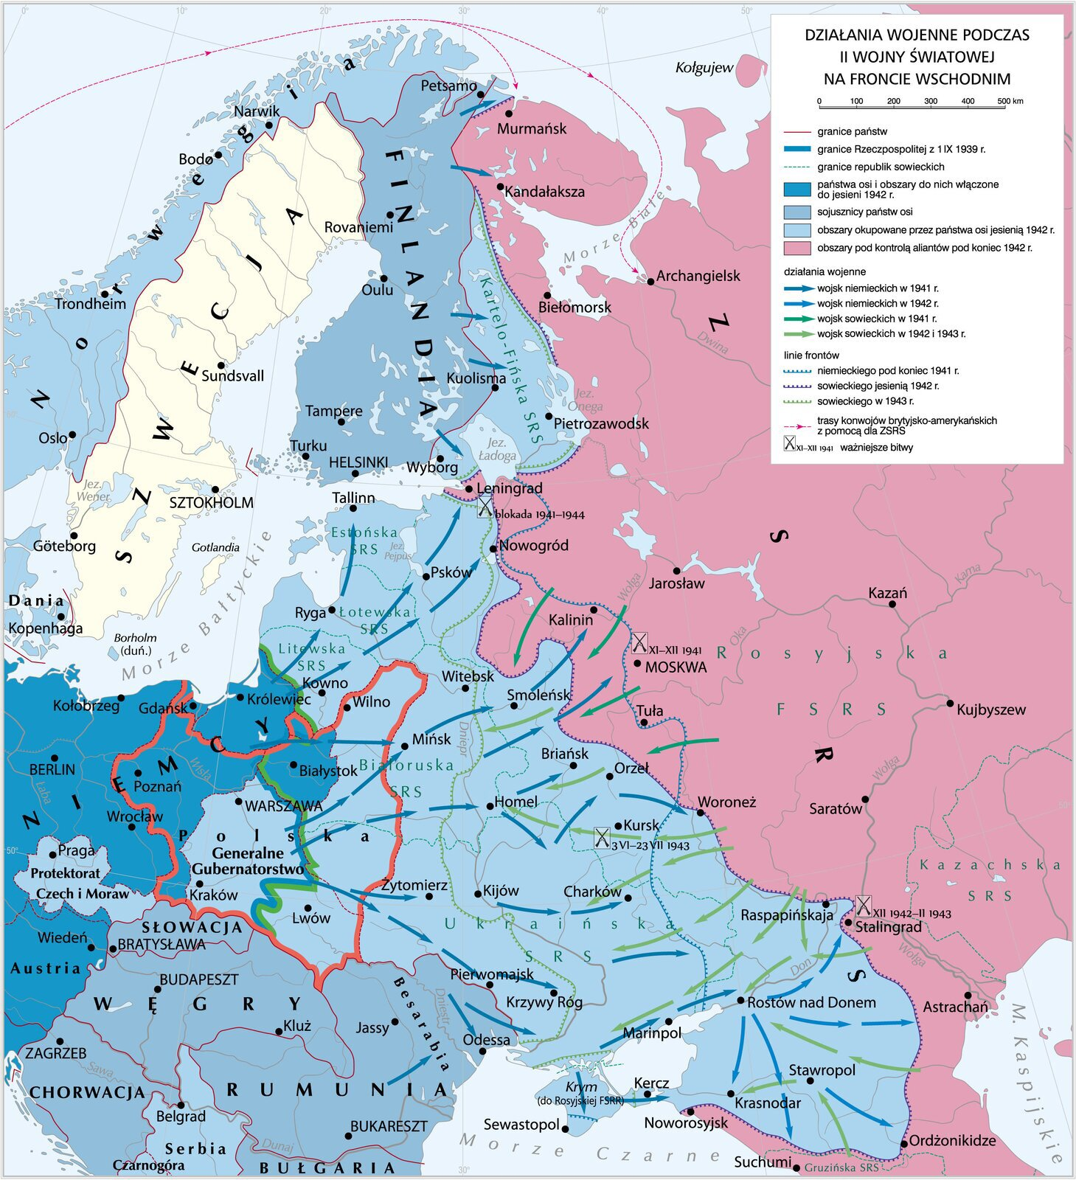
Trzy kierunki uderzenia
Odczytaj mapę przez trzy
kierunki natarcia:
Północ
Leningrad
Środek
Moskwa
Południe
Ukraina
Mapa syntetyczna frontu wschodniego. ZPE, Krystian
Chariza i zespół, CC BY 3.0.

Slide 5
Sukcesy bez rozstrzygnięcia
lato 1941
jesień 1941
zima 1941
okrążenia
długi front
brak zwycięstwa
ogromne straty Armii
wydłużone dostawy, straty,
Moskwa niezdobyta; wojna
Czerwonej i setki tysięcy
opór i nowe oddziały ZSRR
trwa dalej
jeńców
Pogoda pogłębiała kryzys.
Nie była jedyną przyczyną.

Slide 6
„Wielka Wojna Ojczyźniana”
Sowieckie i rosyjskie określenie
wojny ZSRR z Niemcami i ich
sojusznikami w latach
1941–1945
.
≠
Nie oznacza całej II wojny światowej. Nie obejmuje m.in. sowieckiej
agresji na Polskę 17 września 1939 r.

Slide 7
Źródło A: co zakładał plan?
„Niemieckie siły zbrojne muszą być przygotowane do pokonania Rosji
radzieckiej w
krótkotrwałej kampanii
[…]. Gros […] sił rosyjskich […]
powinno zostać zniszczone w wyniku […] głębokiego manewru klinów
pancernych”.
Dyrektywa nr 21, 18 XII 1940; przekład przytoczony w e‑materiale ZPE.
Jakie dwa założenia planu widać w tym fragmencie?

Slide 8
Wojna wyniszczenia
ideologia
okupacja
rasizm, antykomunizm, „przestrzeń
terror, grabież i celowe głodzenie
życiowa”
masowe mordy
jeńcy
Einsatzgruppen i inne formacje zabijały
systemowe zaniedbanie, głód, choroby i
Żydów oraz ludność cywilną
egzekucje

Slide 9
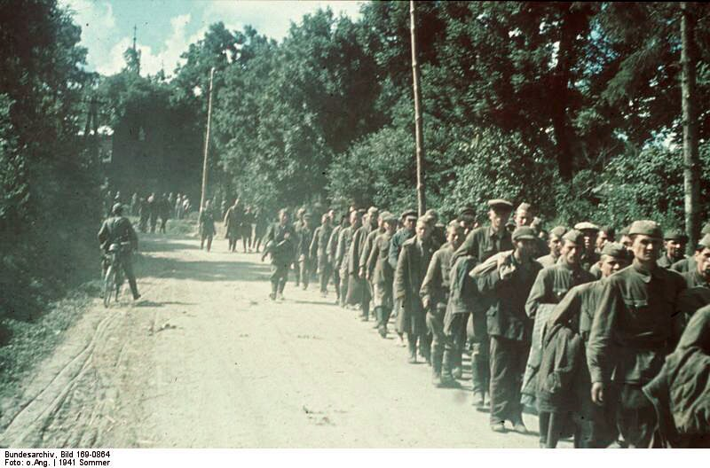
Los jeńców sowieckich
ok. 5,7 mln
żołnierzy Armii Czerwonej w
niemieckiej niewoli
ok. 3,3 mln
zmarłych lub zamordowanych
do końca wojny
Brak podpisu ZSRR pod konwencją
genewską nie dawał Niemcom prawa do
mordowania ani głodzenia jeńców.
Jeńcy sowieccy po ataku Niemiec. Autor nieznany, CC BY-SA 3.0,
za ZPE. Zdjęcie niedrastyczne.

Slide 10
Moskwa: koniec planu szybkiej wojny
jesień 1941
5 grudnia 1941
operacja „Tajfun”
sowiecka kontrofensywa
Niemcy próbują zdobyć stolicę i rozbić
Niemcy zostają odrzuceni od Moskwy.
siły na kierunku centralnym.
Wojna nie kończy się przed zimą.
Znaczenie: załamanie planu zwycięstwa w 1941 r.

Slide 11
Dlaczego plan się załamał?
Pracujcie w parach. Macie 6 minut.
1. Wybierzcie co najmniej cztery czynniki z banku w zadaniu 3.
2. Połączcie je strzałkami w logiczny łańcuch.
3. Podkreślcie najważniejszy czynnik i uzasadnijcie wybór.
Samo hasło „zima” nie wystarczy.

Slide 12
Stalingrad: armia w okrążeniu
23 VIII 1942
19 XI 1942
2 II 1943
walki o miasto
operacja „Uran”
kapitulacja
ciężkie walki uliczne nad
uderzenie na słabsze
wielka klęska militarna i
Wołgą
skrzydła i okrążenie 6. Armii
psychologiczna Niemiec

Slide 13
Źródło B: informacja czy propaganda?
„Wojska Frontu Dońskiego w bojach z 27–31 stycznia zakończyły likwidację
grupy wojsk niemiecko‑faszystowskich, otoczonych na zachód od centralnej
części Stalingradu”.
Komunikat radzieckiego Biura Informacji, 31 I 1943; przekład przytoczony w e‑materiale ZPE.
Co komunikat informuje — i jakie słowo zdradza jego język
propagandowy?

Slide 14
Kursk: inicjatywa przechodzi do ZSRR
5 VII 1943
do 23 VIII 1943
Niemcy rozpoczynają operację
ofensywa nie przełamuje
„Cytadela” przeciw występowi
przygotowanej obrony; Armia
kurskiemu.
Czerwona przechodzi do działań
zaczepnych.
Po Kursku Niemcy nie odzyskali strategicznej inicjatywy na froncie
wschodnim.

Slide 15
Trzy etapy przełomu
Moskwa
Stalingrad
Kursk
koniec planu zwycięstwa w
okrążenie i zniszczenie 6.
trwała inicjatywa
1941 r.
Armii
strategiczna ZSRR
wojna błyskawiczna zatrzymana → wielka armia zniszczona →
inicjatywa utracona

Slide 16
Bilet wyjścia
1. Podaj datę ataku i dwa kierunki planu
„Barbarossa”.
2. Rozróżnij znaczenie Moskwy, Stalingradu i
Kurska.
3. Podaj jeden militarny i jeden ideologiczny cel
niemieckiej wojny przeciw ZSRR.
3 minuty • odpowiedz samodzielnie

